Slide 1
Strategické řízení
Metodika přípravy veřejných strategií; Databáze strategií
12. zasedání Pracovní skupiny pro udržitelný rozvoj regionů, obcí a území
13. 12. 2012 Ministerstvo pro místní rozvoj

Slide 2
Databáze strategických dokumentů

Slide 3
Projekt vs. systém
„Databáze strategických dokumentů ČR a EU se zaměřením na politiku hospodářské, sociální a územní soudržnosti (HSÚS)“
projekt a jeho etapy financované z OP TP ukončeny ke dni 31.12.2012,
proběhla dílčí evaluace projektu a ukončení administrace,
nastavena udržitelnost (věcná, administrativní a finanční).
Systém Databáze strategií
udržitelnost systému zajištěna finančně z kapitoly MMR, věcně odborem analýz a strategie,
Meziresortní skupina databáze strategií i nadále,
systém bude navazovat na předchozí činnosti jak z technického tak i věcného hlediska,
systém bude postupně rozšiřován podle potřeb a zadání členů MSDS.

Slide 4
Aktuální práce –vkládání dokumentů
Dokumenty nově zaváděné do DS
  dříve schválené;
  nově schválené;
  připravované;
  se sdílenou gescí x nejasná gesce)
Probíhají práce na upřesňování informací ke strategiím ze strany resortů (administrátorů, editorů)
Zavádění dokumentů podle jednotlivých parametrů
Ke dni 24.5.2013:
Dokumenty | Počet dokumentů
Mezinárodní | 16
Národní | 128
Regionální | 36
Místní | 161
Celkově ( + archiv) | 340 ( + 135)

Slide 5
Aktuální práce –vkládání dokumentů
  Strategie regionálního rozvoje ČR 2014-2020
  Konvergenční program ČR (2013)
  Národní program reforem ČR (2013)
  Koncepce státní politiky cestovního ruchu v ČR 2014–2020
  Státní politika životního prostředí ČR 2012-2020
  Zásady státní lesnické politiky (2012)
  Státní politika v elektronických komunikacích - Digitální Česko v. 2.0 - Cesta k digitální ekonomice
  Národní priority orientovaného výzkumu, experimentálního vývoje a inovací (2012)
  Koncepce podpory malých a středních podnikatelů 2014-2020
  Akční plán ČR "Partnerství pro otevřené vládnutí" (2012)
  Akční plán realizace Národní strategie protidrogové politiky 2013-2015
  Obranná strategie ČR (2012)
  Bezpečnostní strategie ČR (2011)
  Strategie prevence kriminality 2012-2015
  Strategie vlády v boji s korupcí 2013-2014

Slide 6
Aktuální práce – nové funkcionality
Předávací formulář (2 části = informace k dokumentu; hierachická struktura programové části dokumentu)
Stav: v přípravě
On-line předávání dat mezi Veřejnou databází ČSÚ a Databází strategií
Stav: v přípravě
Rozšířená verze úvodní Informace (Deskriptor, Usnesení vlády; jiný akt, kterým je dokument schválen; Výchozí legislativa; Relevance ke KP apod.)
Stav: v přípravě
Přiřazování deskriptorů k cílům dokumentu
Stav: v přípravě

Slide 7
Zapojení krajů
  Řada krajských dokumentů je již v DS obsažena (součástí nižšího patra DataPlánu)
  Vhodné provázat národní dokumentaci s krajskou (následně s místní).
  Umožní provazování dokumentů
    cíle až opatření
    alokace, indikátory.
    a dalším parametrům
  Zapojení krajů – oslovení zástupců krajů, kteří se zabývají strategickou prací (=role administrátora)

Slide 8
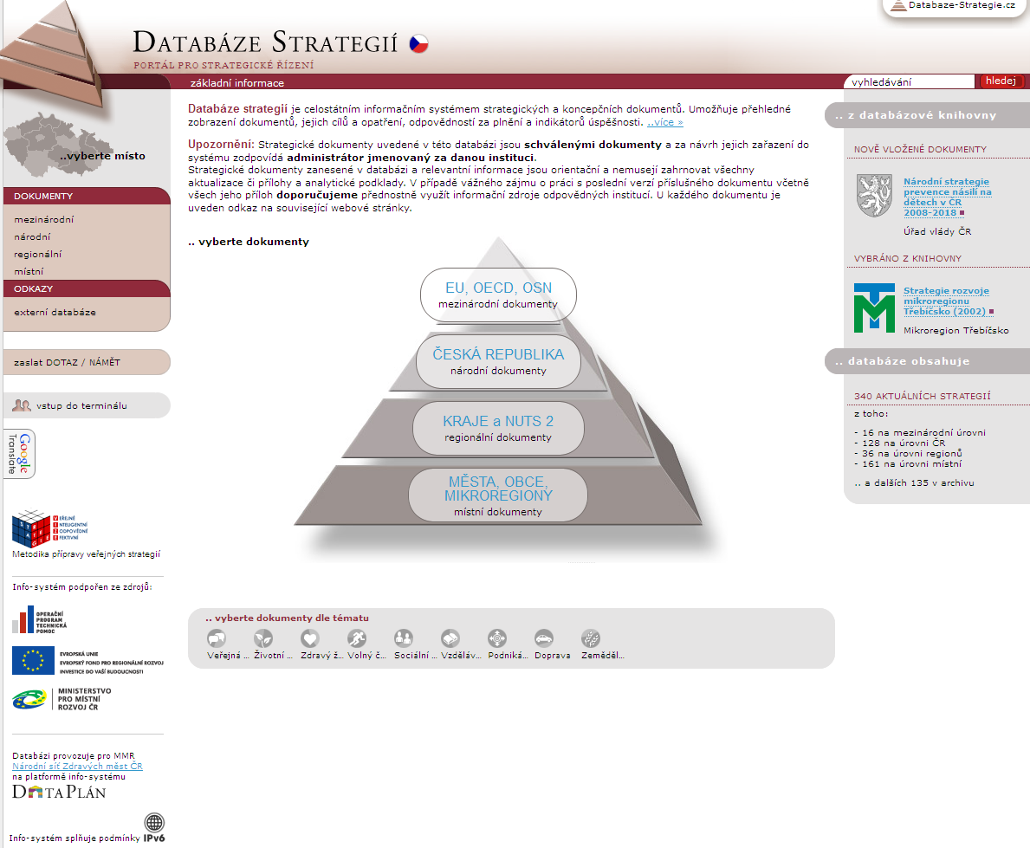
Databáze HomePage
Databáze je přístupná: http://databaze-strategie.cz/

Slide 9
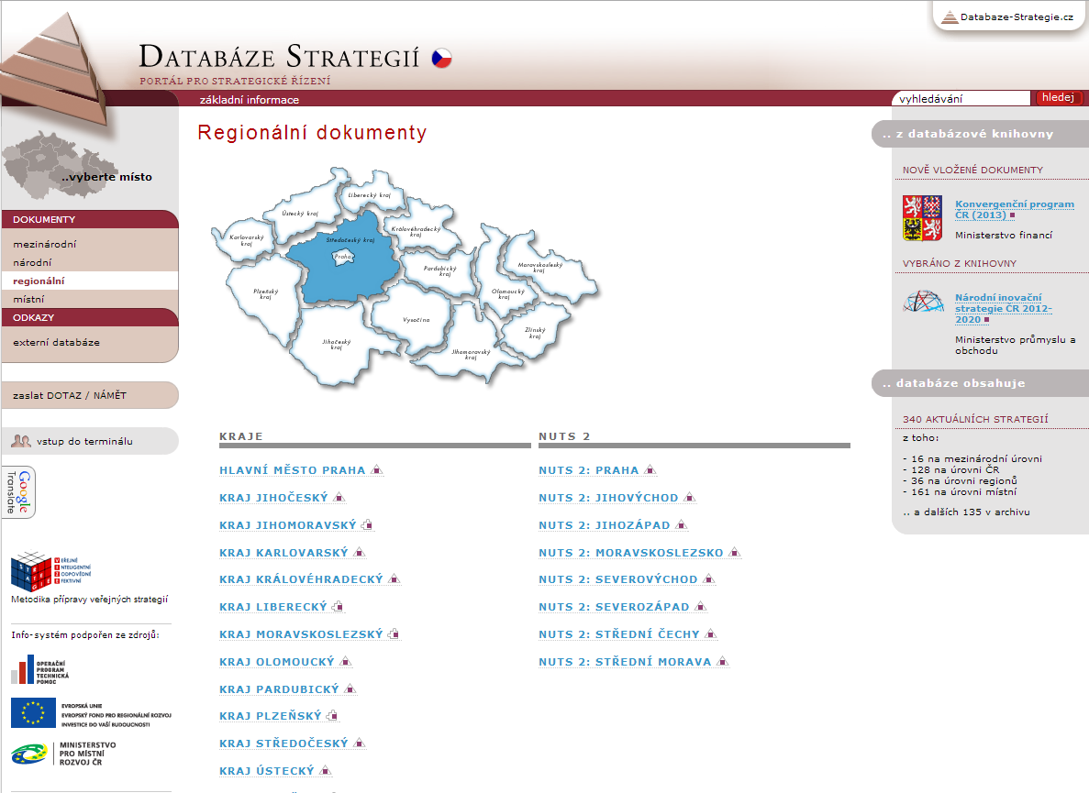
Databáze: Rozcestník krajů
www.Databaze-Strategie.cz/kraj

Slide 10
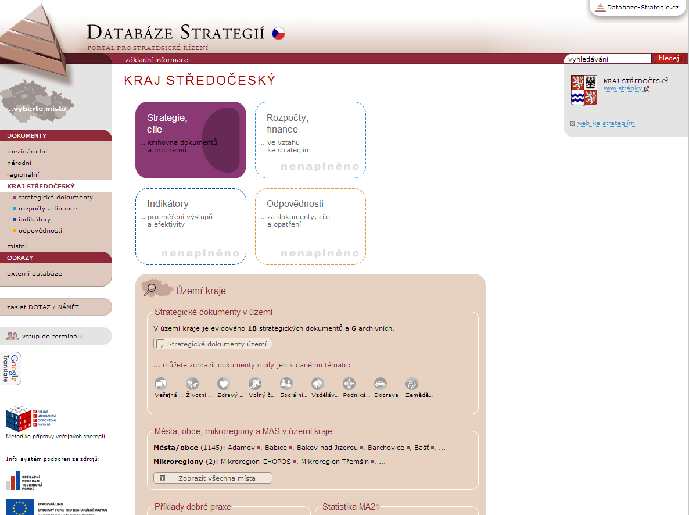
Databáze: Portál kraje

Slide 11
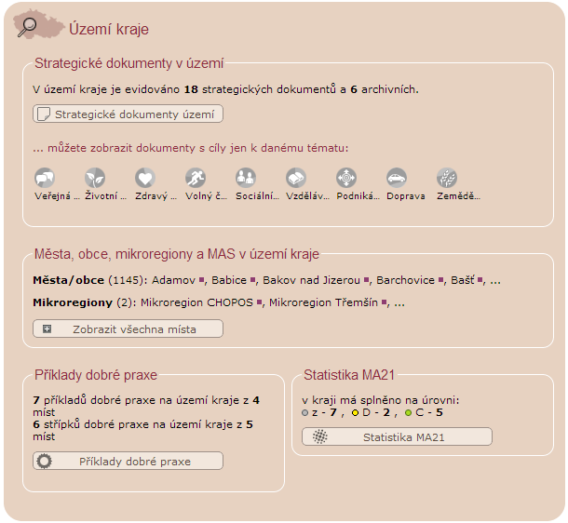
Databáze: Kraj – přehledy (panel)

Slide 12
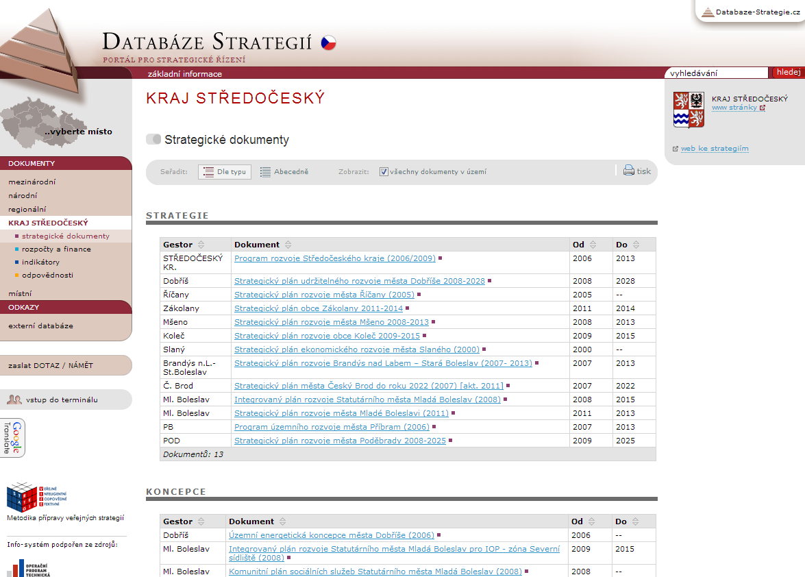
Databáze: Kraj – přehled strategií

Slide 13
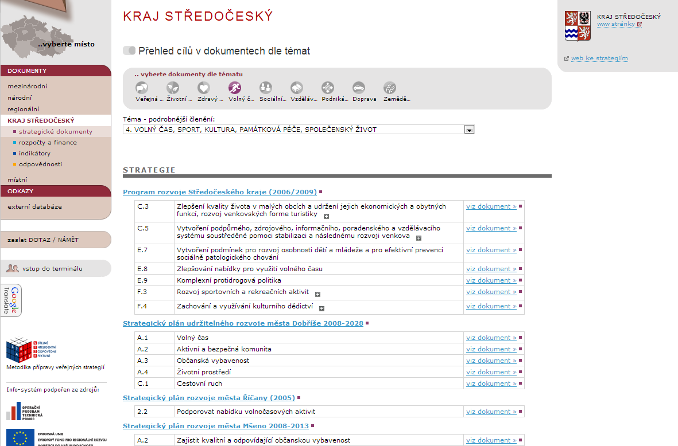
Databáze: Kraj – cíle dle témat

Slide 14
Další nástroje ve vztahu k přípravě programové období 2014-2020
Notes:
14

Slide 15
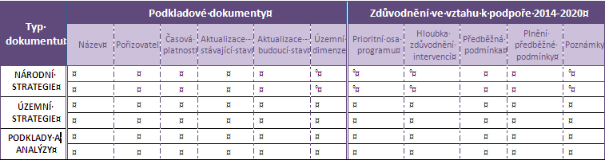
Registr strategických a analytických dokumentů
  Registr strategických a analytických dokumentů.
  slouží řídícím orgánům (a subdodavatelům programů) pro formulaci programů (prioritních os až opatření).
  Členěn vždy podle jednotlivých programů, rozšířen o národní průřezové a územní dokumenty a jsou v něm konkrétně sledována níže definovaná kritéria.
  Dílčí strategie jsou u programů sledované na úrovni:
    národních strategií (včetně koncepcí, plánů národních programů aj.),
    územních strategií (sektorové – tematicky zaměřené územní koncepce, programy aj.),
    podkladů a analýz (dokumenty důležité pro formulaci budoucích potřeb a priorit).

Slide 16
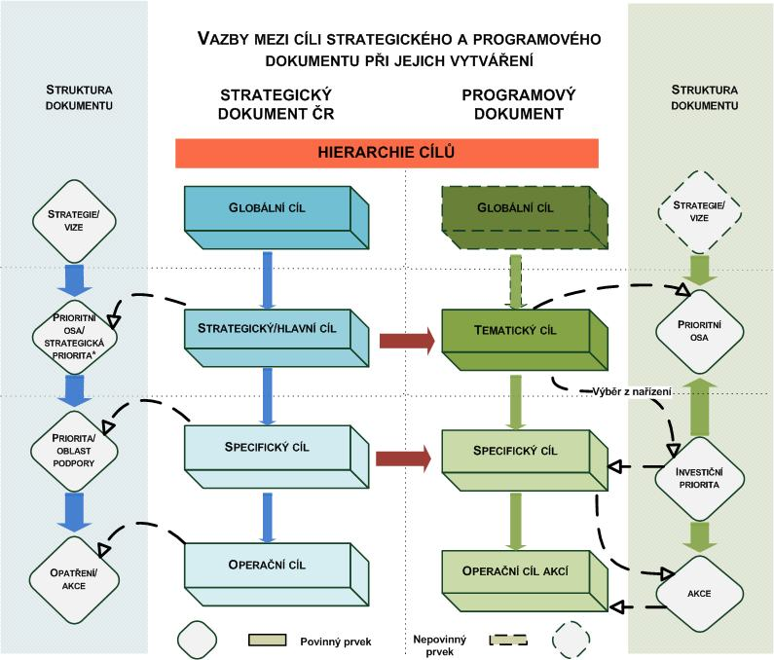
Doporučení k zajištění provázanosti mezi strategickými a programovými dokumenty
  Klíčové je poskytnout postupy pro zpracování těchto dokumentů tak, aby bylo možné:
    dosažení efektivní provázanosti mezi záměry, cíli a prioritami strategických a realizačních (programových) dokumentů
    vytvoření účinného systému pro měření a hodnocení přijatých a implementovaných strategií a programových dokumentů.
  Takový systém umožní koncentraci realizačních opatření na plnění strategických cílů a současně vytvoří i základnu pro měření a hodnocení účinků programů ve vztahu k přijatým a implementovaným strategiím.

Slide 17
Metodika přípravy veřejných strategií
Notes:
17

Slide 18
Usnesení vlády k Metodice
  Projekt ukončen
  Metodika vzata vládou na vědomí usnesením č. 318/ 2013;
  Usnesení ukládá
    členům vlády a vedoucím ostatních ústředních správních úřadů vycházet z Metodiky při přípravě strategických dokumentů,
    ministru pro místní rozvoj zabezpečit ve spolupráci s ministrem financí udržitelnost projektu Metodiky,
  Usnesení doporučuje
    hejtmanům a primátorovi hlavního města Prahy vycházet z Metodiky při přípravě strategických dokumentů.

Slide 19
Činnosti pro zavádění do praxe
  Provázat Metodiku s připravovaným projektem AK ČR „Analýza stavu implementace strategických dokumentů vč. vytvoření metodiky strategického řízení a plánování a již probíhajícím projektem MMR „Elektronická metodická podpora tvorby rozvojových dokumentů obcí“
  Provázání metodik přípravy strategií na národní, krajské a obecní úrovni s Databází strategií
  Uplatnění Metodiky v přípravě dokumentů pro kohezní politiku ČR pro roky 2014-2020
  Zpřesňování a aktualizace Metodiky podle potřeb praxe
  Doplnění Metodiky zejména pokud jde o nástroje, vzory a šablony a jejich převedení do interaktivní podoby pro zpracovatele strategií
  Provázání dosavadních dvou webových stránek (www.verejne-strategie.cz, http://databaze-strategie.cz)
  Metodická, poradenská a vzdělávací činnost.

Slide 20
Logický rámec přípravy kohezní politiky ČR
na programové období 2014 – 2020
- Aplikace metodiky
Notes:
20

Slide 21
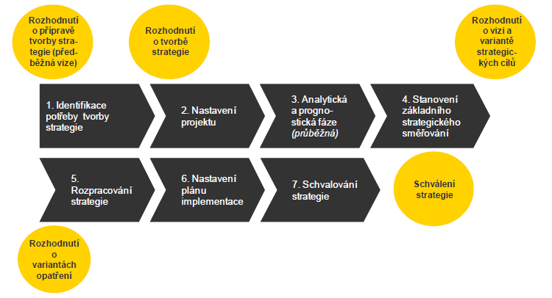
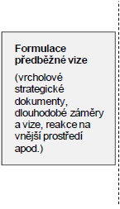
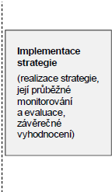
Proces tvorby strategie ve vztahu k Dohodě a programům
  Příprava Dohody o partnerství respektuje principy strategického přístupu (aplikace na model Metodiky přípravy veřejných strategií)
  Navazuje na požadavky Evropská komise, která vyžaduje posílení procesu strategického plánování.
  Příprava Dohody a programů je tak řešena pomocí strategického přístupu včetně zapojení všech dotčených partnerů.

Slide 22

  Vstupy
  Programové prohlášení vlády
  Strategie Evropa 2020
  Realizované aktivity
  Zpracování Východisek pozice ČR pro jednání o podobě kohezní politiky EU po roce 2013
  Zpracování Aktualizované Rámcové pozice ČR k budoucnosti kohezní politiky EU
  Výstupy
  Schválení Východisek pozice ČR pro jednání o podobě kohezní politiky EU po roce 2013 (listopad 2010)
  Stanoven úkol ministru pro místní rozvoj koordinovat aktivity spojené s přípravou nového programového období a vypracovat souhrnný návrh zaměření budoucí kohezní politiky EU v podmínkách ČR obsahující i návrh rozvojových priorit pro čerpání fondů EU po roce 2013

Slide 23

  Vstupy
  Aktualizovaná Rámcová pozice ČR k budoucnosti kohezní politiky EU (leden 2011)
  Realizované aktivity:
  Vznik PS Řídícího a koordinačního výboru pro budoucnost kohezní politiky EU (srpen 2008)
  Vznik Meziregionální poradní skupiny MMR pro budoucnost kohezní politiky (září 2009)
  Vznik Koordinačních výborů NSRR (prosinec 2009)
  Vznik Interní pracovní skupiny MMR pro kohezní politiku (červenec 2010)
  Vznik Expertní poradní skupiny MMR pro budoucnost kohezní politiky (srpen 2010)
  Vznik Parlamentní konzultační skupiny MMR pro budoucnost kohezní politiky EU (září 2010)
  Vznik Pracovního týmu RHSD ČR pro místní rozvoj v novém složení, který se zabýval přípravou na nové programové období EU 2014 – 2020 (leden 2011)
  Vznik Meziresortní koordinační skupiny pro budoucnost kohezní politiky po roce 2013 (srpen 2011)
  PS MMR k přípravě budoucího programového období 2014-2020
  Výstupy
  Vytvořené pracovní, koordinační, poradní a konzultační skupiny a týmy
  Dlouhodobé harmonogramy jednotlivých činností, jejich vstupů, výstupů a platforem projednávání

Slide 24

  Vstupy
  Východiska pozice ČR pro jednání o podobě kohezní politiky EU po roce 2013 (listopad 2010)
  Realizované aktivity
  Shrnutí makroekonomických souvislostí ČR
  Zpracování rámcové SWOT analýzy stávající socioekonomické situace ČR
  Vyhodnocení souladu s odpovídajícími národními strategickými dokumenty i s dokumenty EU
  Posouzení strukturálních aspektů rozvoje ČR - postavení ČR v mezinárodním srovnání - slabiny české konkurenceschopnosti a podpora konkurenceschopnosti
  Realizace dalších podkladových analýz
  Výstupy
  Realizované analýzy
  Odhad předpokládaných budoucích potřeb a priorit ČR, na jejichž podpoře by se mohla po roce 2013 podílet kohezní politika EU

Slide 25

  Vstupy
  Čtyři základní pilíře konkurenceschopnosti ČR a její další faktory
  Realizované aktivity
  Zpracování map strategických dokumentů jednotlivých resortů a jejich vazeb vůči kohezní politice
  Rámcové vymezení sektorových priorit pro období 2014 – 2020
  Tvorba variant národních rozvojových a sektorových priorit, jejich redukce a bližší specifikace
  Zpracování návrhu národních rozvojových priorit (včetně jejich zdůvodnění, cílů, tematických oblastí a regionální dimenze)
  Stanovení společného cíle národních rozvojových priorit
  Pořádání kulatých stolů
  Výstupy
  Souhrnný návrh zaměření budoucí kohezní politiky EU po roce 2013 v podmínkách ČR, vč. návrhu rozvojových priorit pro čerpání fondů EU (srpen 2011)
  Stanoven úkol ministru pro místní rozvoj předložit návrhy rozpracovaných národních rozvojových priorit do úrovně OP a pověřen vyjednáváním Smlouvy o partnerství pro rozvoj a investice s EK

Slide 26

  Vstupy
  Návrh nařízení EU
  Poučení z implementace minulého i stávajícího programového období
  Souhrnný návrh zaměření budoucí kohezní politiky EU po roce 2013 v podmínkách ČR, obsahující i návrh rozvojových priorit pro čerpání fondů EU po r. 2013
  Realizované aktivity
  Zpracování základních strategických principů pro programové období 2014-2020
  Zpracování tematických okruhů (včetně popisu stávající situace, pozice ČR, vazby na strategické dokumenty, cílů a zaměření, ex ante kondicionalit atd.)
  Aktualizace a doplnění analytických a strategických materiálů ze strany partnerů, zpracování problémových analýz
  Příprava Podkladu pro přípravu Dohody o partnerství pro programové období 2014 – 2020 – Vymezení OP a další postup při přípravě ČR pro efektivní čerpání evropských fondů
  Stanovení intervenční logiky (vize-národní rozvojové priority-tematické okruhy-OP)
  Zpracování variant vymezení operačních programů
  Získání expertních posudků OECD a Světové banky
  Zpracování Metodického pokynu pro přípravu programových dokumentů
  Pořádání kulatých stolů
  Výstupy
  Podklad pro přípravu Dohody o partnerství pro programové období 2014 – 2020 – Vymezení operačních programů a další postup při přípravě České republiky pro efektivní čerpání evropských fondů (červen, listopad 2012)

Slide 27

  Vstupy
  Podklad pro přípravu Dohody o partnerství pro programové období 2014 – 2020 – Vymezení operačních programů a další postup při přípravě ČR pro efektivní čerpání evropských fondů
  Pokyny a nařízení EU
  Stanovisko útvarů Komise k vývoji v oblasti Dohody o partnerství a programů v ČR
  Metodický pokyn pro přípravu programových dokumentů
  Realizované aktivity
  Rozpracování programů, včetně systému jejich implementace
  Nastavení implementační struktury a příslušných procesů (systému řízení, monitorování, hodnocení, kontroly a koordinace)
  Zpracování metodických pokynů pro evaluaci, indikátory, způsobilost výdajů, řízení rizik, monitorování, integrované přístupy, veřejnou podporu, finanční nástroje, výzvy, výběr a hodnocení projektů, zadávání zakázek apod.
  Uplatnění principu partnerství
  Vytvoření řídících, koordinačních a poradních platforem pro programové období 2014-2020
  Vymezení platforem pro programové období 2014-2020
  Zahájení jednání neformálního dialogu mezi ČR a EK k přípravě Dohody o partnerství a budoucích programů 2014-2020
  Výstupy
  Vytvořené platformy pro přípravu a realizaci programového období 2014-2020
  Návrh Dohody o partnerství pro programové období 2014 – 2020
  Návrhy programů

Slide 28

  Vstupy
  Návrh Dohody o partnerství pro programové období 2014 – 2020
  Návrhy programů
  Realizované aktivity
  První návrhy programů (březen 2013)
  Pravidla řízení a koordinace Dohody o partnerství (duben 2013)
  Návrh Dohody o partnerství (květen 2013)
  Informace o stavu přípravy programů (květen 2013)
  Finální návrh Dohody o partnerství (říjen 2013)
  Finální návrhy programů (2013)
  Dopracování programů (červen-říjen 2013)
  Vyjednávání Dohody o partnerství s EK (červenec – prosinec 2013)
  Výstupy
  Dohoda o partnerství pro programové období 2014 – 2020
  Programy spolufinancované z fondů Společného strategického rámce pro programové období 2014 – 2020
  Metodické pokyny

Slide 29
Děkujeme za pozornost
Notes:
29

